Slide 1
PROGRAMME EDUCATIF FEDERAL
FICHE « ACTION »

Slide 2
Nom du club :
SO CHOLET
Dates :
13/02/19
Thématiques développées
REGLES DE VIE
Santé Engagement citoyen Environnement
Nom de l’action
Jeux vidéos, bien fait et méfait
Nb participants :
28 U10-U11
REGLES DE JEU
Fair-play Règles du jeu et arbitrage Culture foot
Résumé de l’action
Suite à une étude réalisée au préalable sur les enfants, nous avons constaté que beaucoup d’entre-eux jouaient régulièrement aux jeux vidéos. Afin de les sensibiliser au temps passé devant les écrans, au danger que peuvent représenter les jeux vidéos, nous avons organisé un biathlon.
Les enfants étaient par binôme, devaient réaliser 11 ateliers techniques pour valider un tour. A chaque atelier réussit, les paires allaient voir un éducateur, qui lui posait une question, en cas de réponse positive, le binôme passait à l’atelier suivant. En cas de réponse négative, le binôme effectuait un atelier de pénalité dans le rond central.
Les questions abordaient diverse thématiques, avec les dérives que peuvent apporter les jeux vidéos sur notre comportement, notre santé physique et mentale, les points positifs des jeux, comment le danger est signaler, l’importance des sigles, etc..

Slide 3
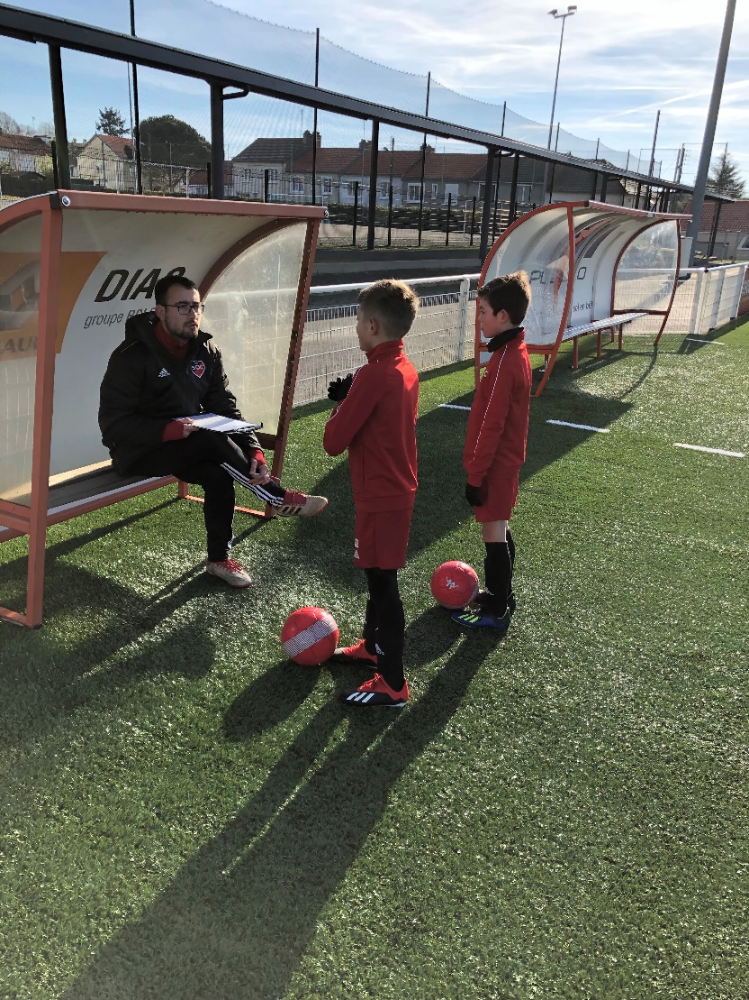
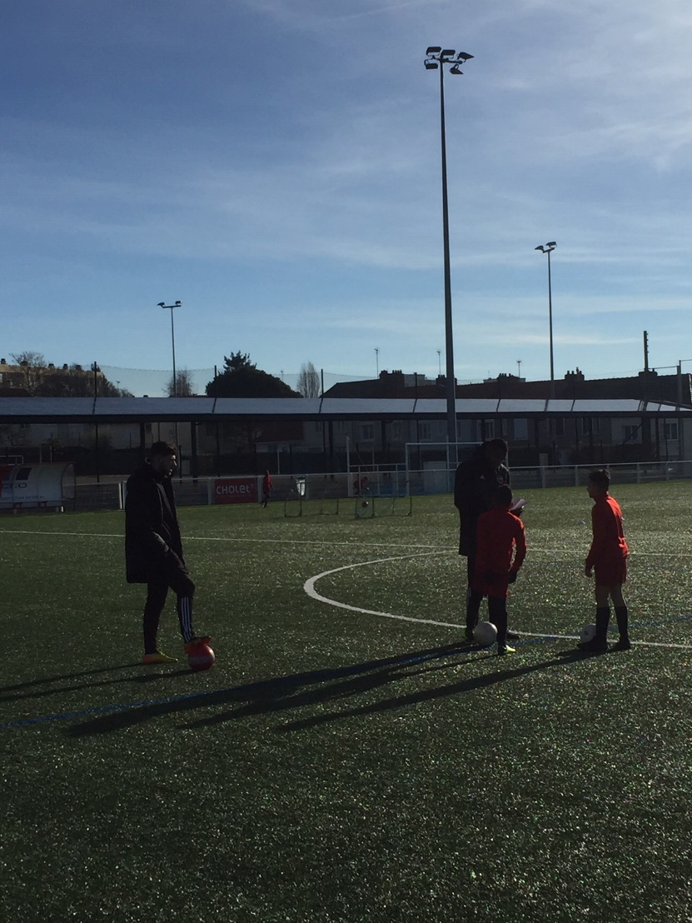
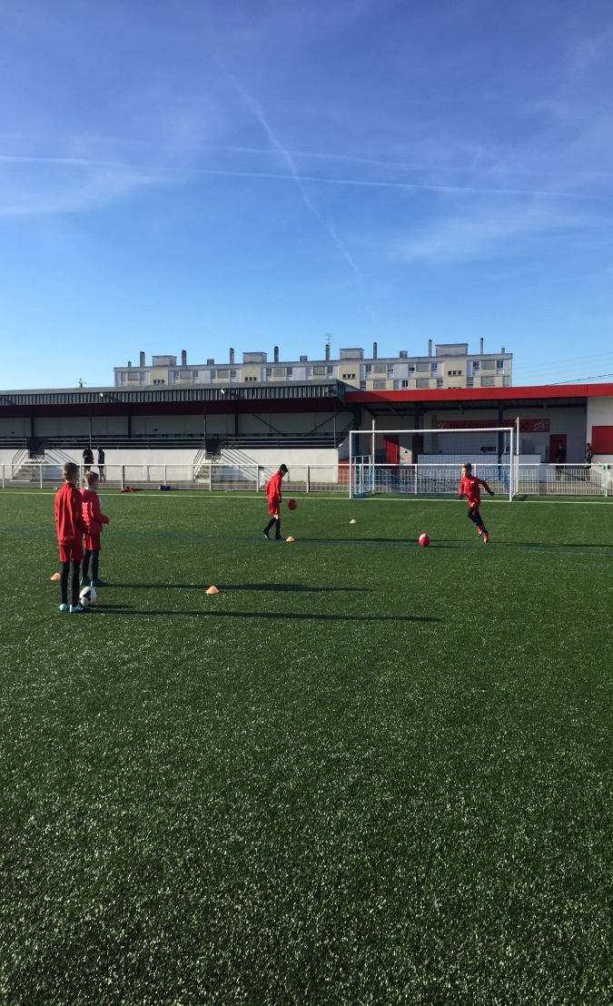
PHOTO(s)
DE
L’ACTION

